Slide 1

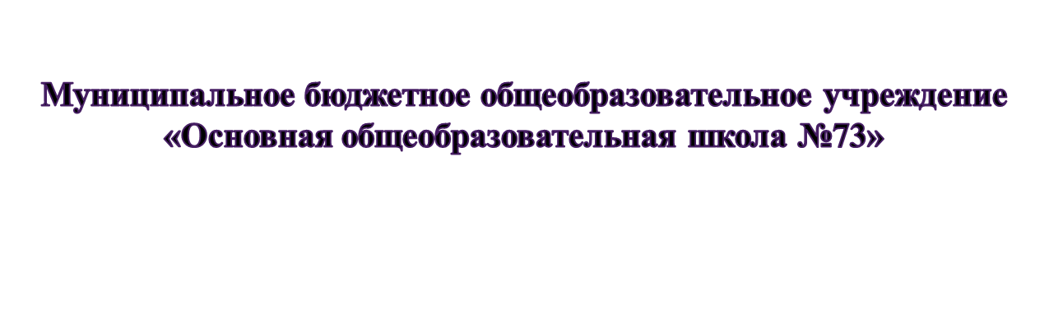

Формы организации и проведения профессиональных проб в условиях основной общеобразовательной организации
Пономарева Т.В. –
директор МБОУ ООШ № 73,
Булдакова А.С.-
учитель начальных классов МБОУ ООШ №73

Slide 2
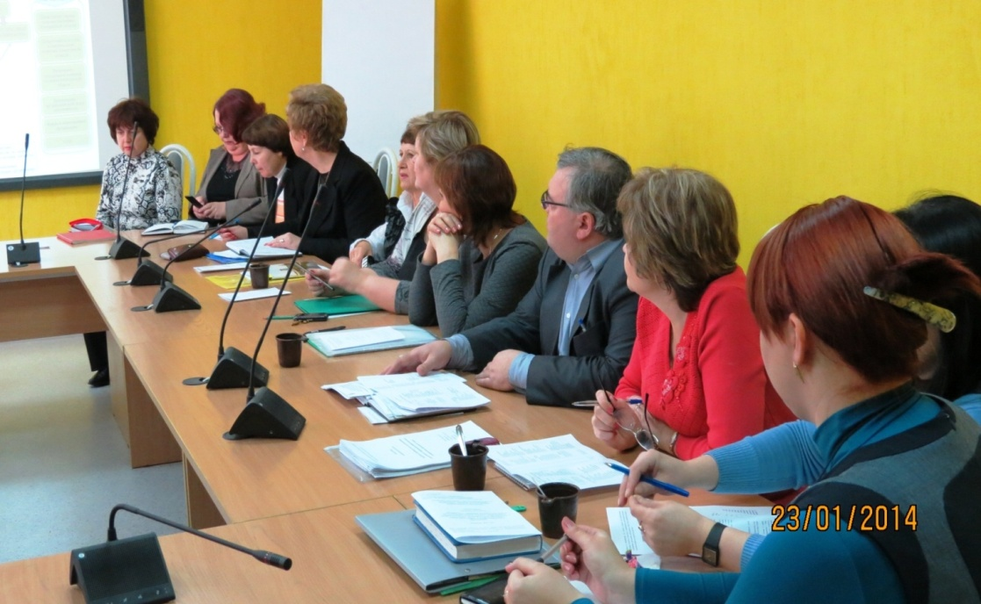
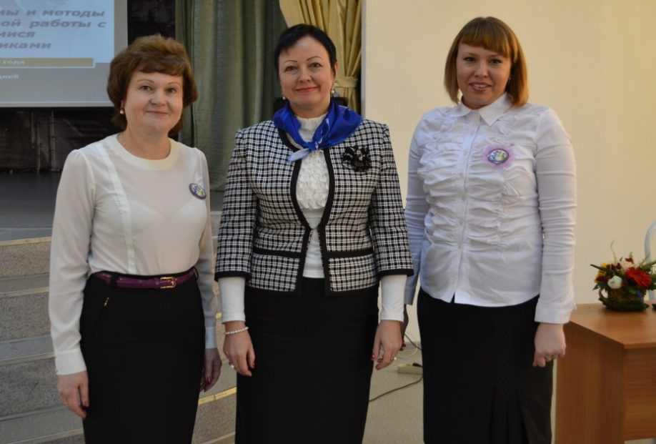
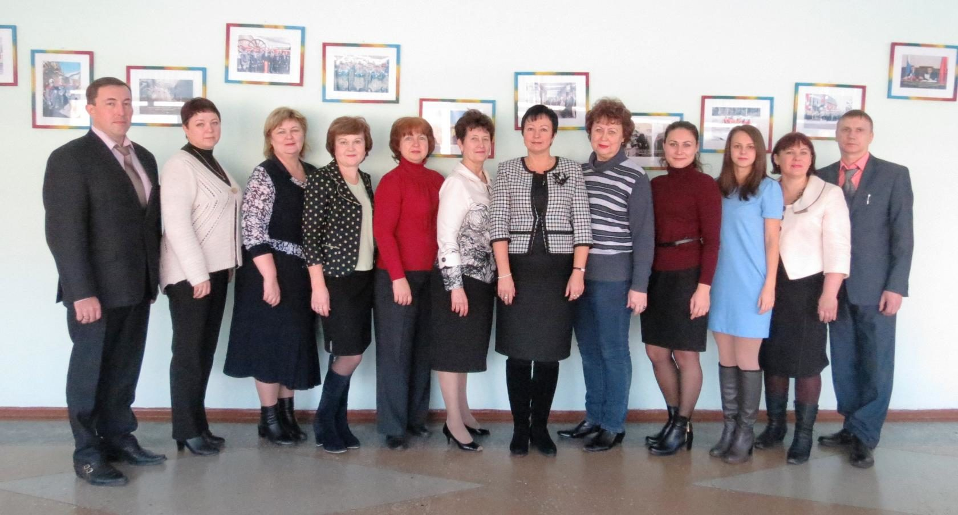

Slide 3
Локальная нормативная база
программа профориентационной работы МБОУ ООШ № 73;
положение о профориентационной работе школы;
положение о деятельности профконсультанта;
функциональные обязанности профконсультанта;
положение об организации профессиональных проб;
программы курсов профессиональных проб;
программа курса внеурочной деятельности «Я в мире профессий»;
годовые планы профориентационной работы школы.

Slide 4





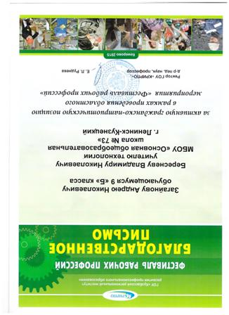
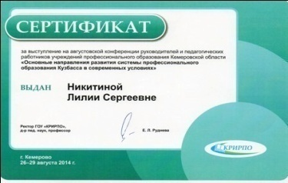
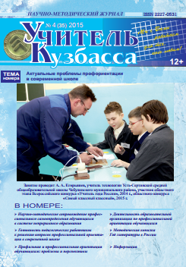


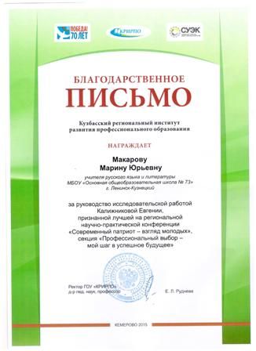


Slide 5
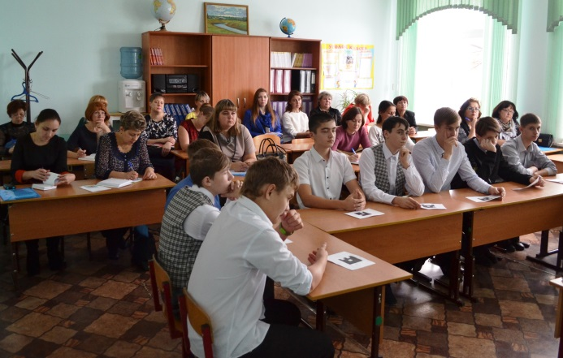
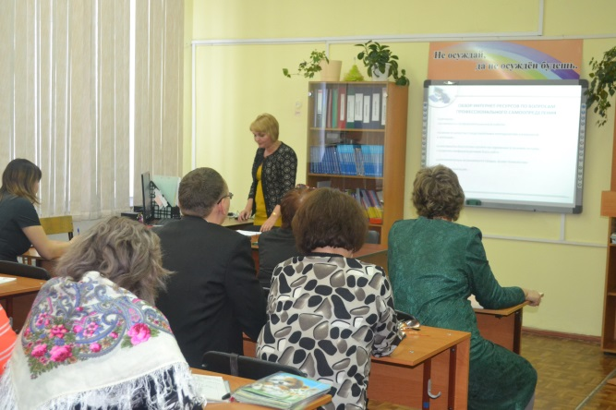
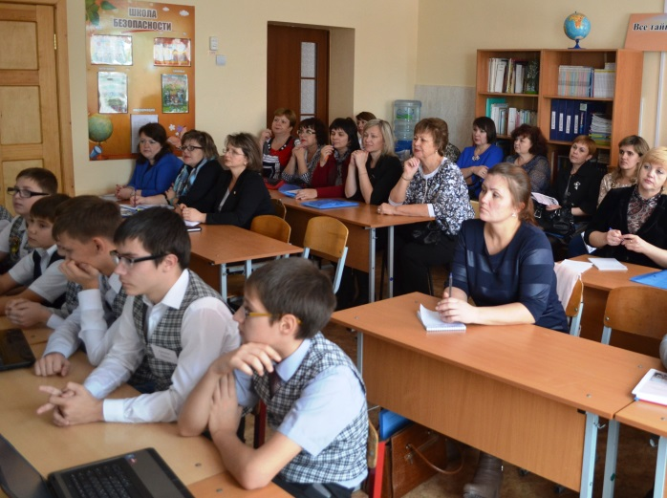
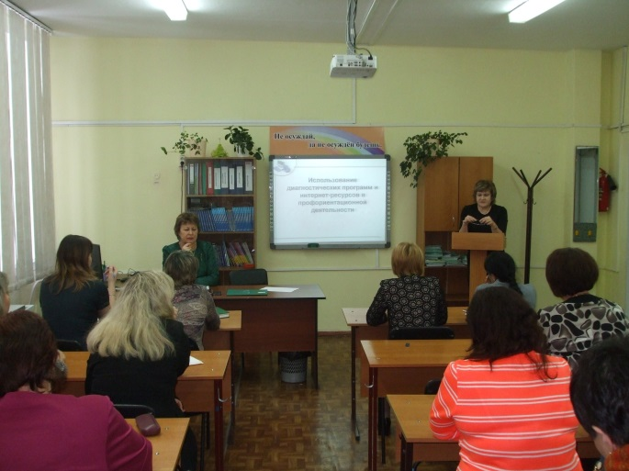
Ресурсный центр
«Профориентационная деятельность
образовательной организации
как инструмент успешной социализации
обучающихся»

Slide 6
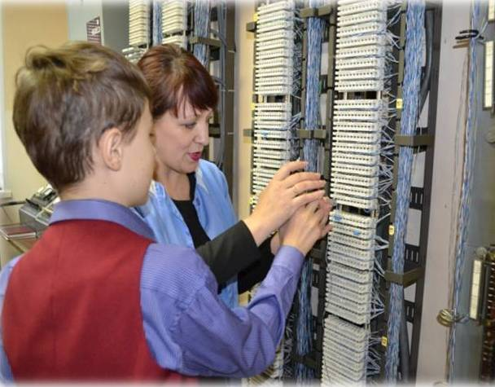
«Проба обеспечивает проявление внутренней активности личности в самоопределении, высокий потенциал, который позволяет учащемуся достичь значительных успехов в практической деятельности …»
С.Н. Чистякова

Slide 7
Заключение договоров с профессиональными образовательными организациями;
распределение обязанностей за ответственными специалистами;
распределение обучающихся по профессиональным образовательным организациям;
организация посещения профессиональных проб;
осуществление контроля за соблюдением норм охраны труда во время;
проведения профессиональных проб.

Slide 8



Slide 9
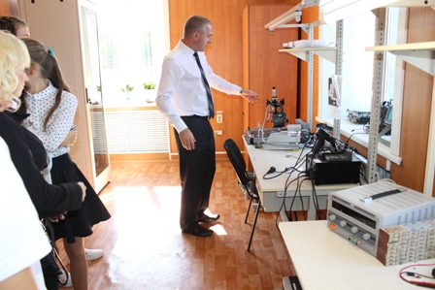
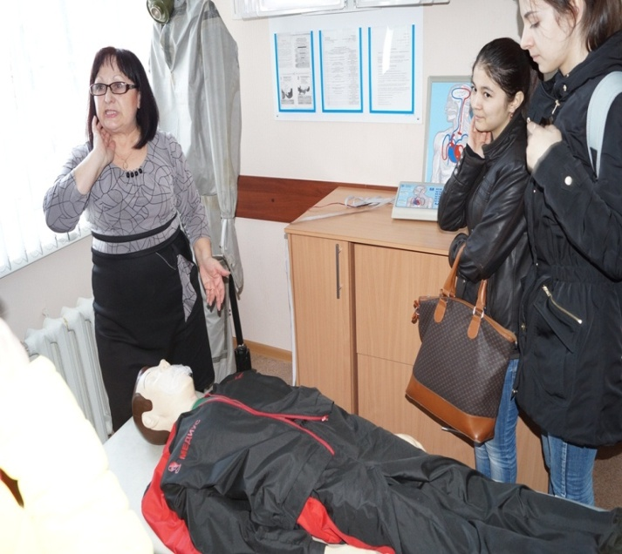
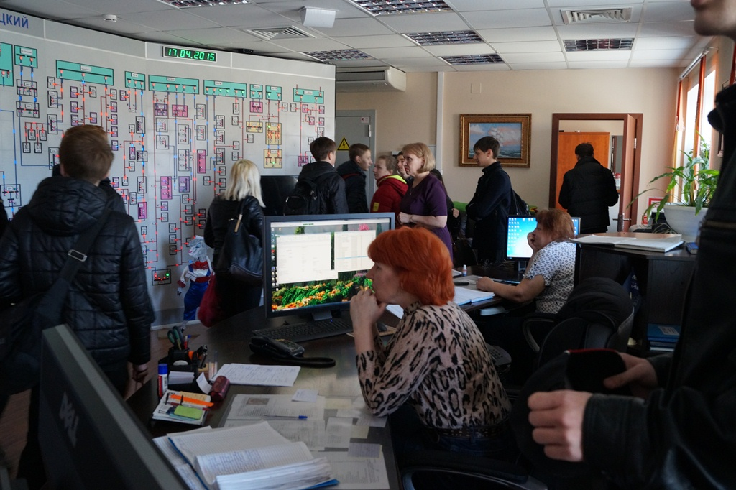
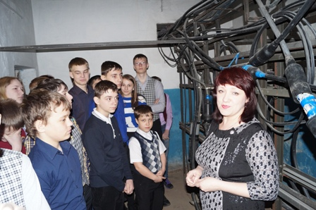
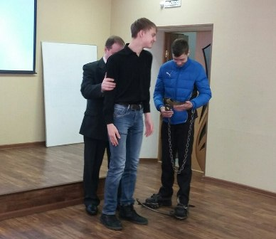

Slide 10
Программы курсов профессиональных проб
на предприятии ОАО «СУЭК-Кузбасс» ПЕ Технологическая связь;
на предприятии ООО «Ленинск-Кузнецкая Электросеть»;
в филиале ОАО «РЖД» станция Ленинск - Кузнецкий I;
по профессиям творческой направленности (предпринимательство).

Slide 11
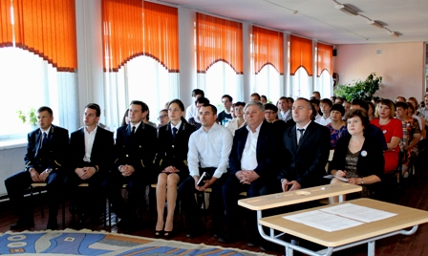
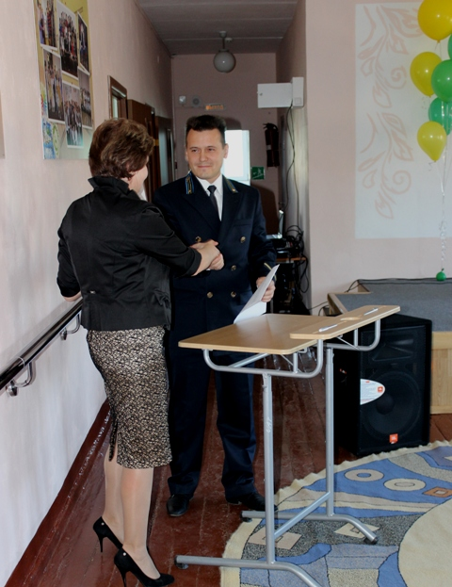
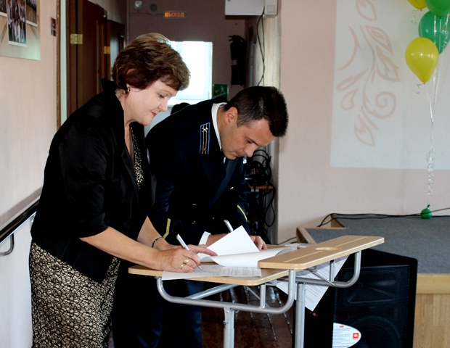

Slide 12
Результаты выбора профессиональных проб на предприятиях города в 2016-2017 учебном году
Предприятие | Количество выбравших
ОАО «СУЭК-Кузбасс» ПЕ Технологическая связь | 19 обучающихся
ООО «Ленинск – Кузнецкая Электросеть» | 13 обучающихся
Предпринимательство (творческие профессии) | 14 обучающихся
ОАО «РЖД» станция Ленинск - Кузнецкий I | 22 обучающихся

Slide 13
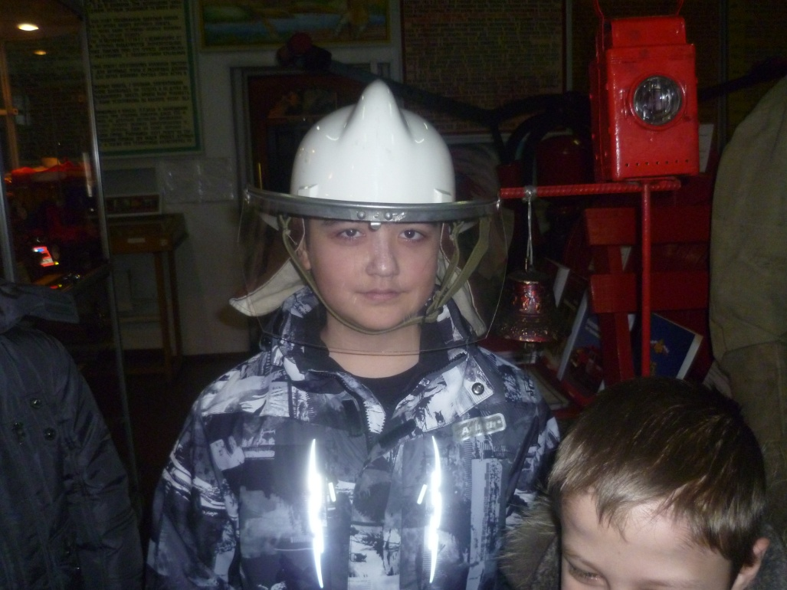
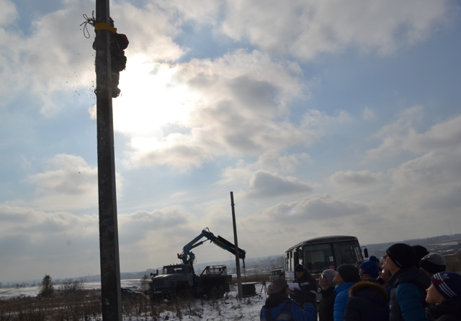
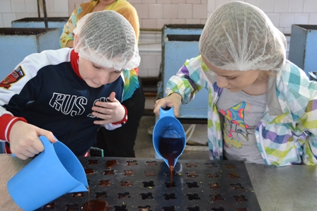
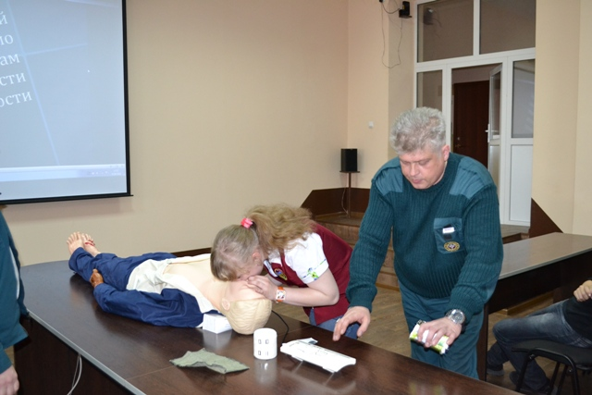

Slide 14
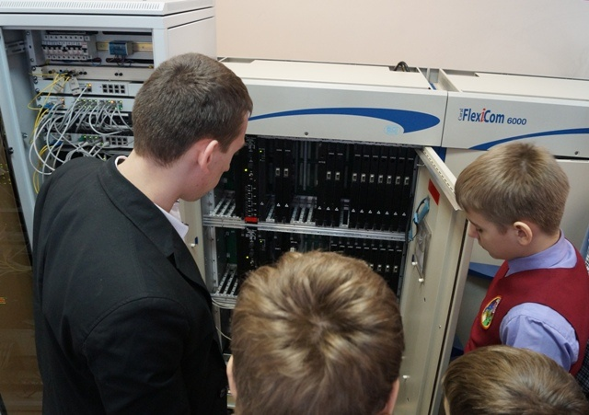
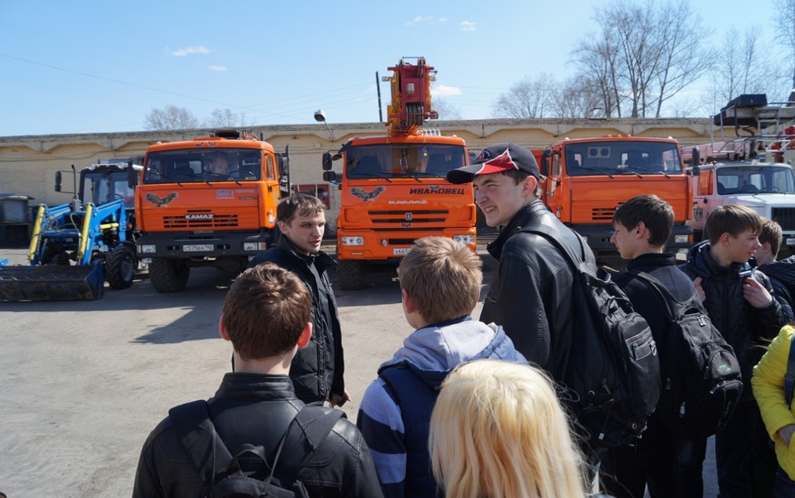
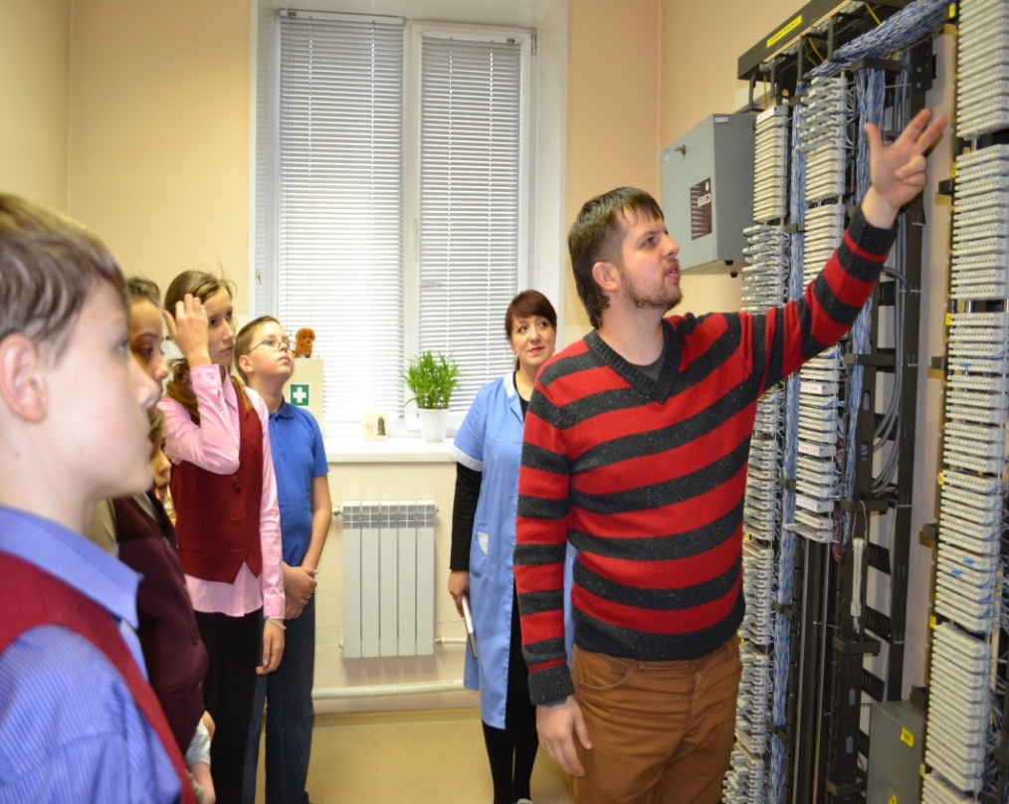
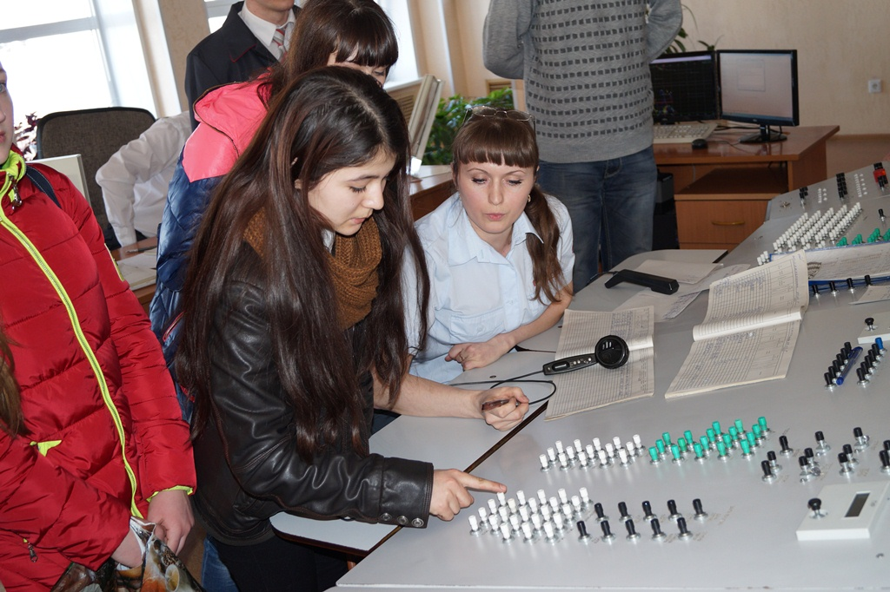

Slide 15

Приглашаем к сотрудничеству!
Муниципальное бюджетное общеобразовательное учреждение "Основная общеобразовательная школа №73"
Адрес: 652515, РФ, Кемеровская область, г. Ленинск-Кузнецкий, ул. Вокзальная, 30
Телефон/факс : (838456) 3-00-14
Телефон завуча по УВР: 7-24-31
Электронный адрес : moyschool73@rambler.ru
Официальный сайт: http://shkola73lnk.edusite.ru/

